Slide 1



NUEVAS PRÁCTICAS EN EL ENTORNO DOCENTE DE ROBÓTICA JDEROBOT-ACADEMY
Vanessa Fernández Martínez
v.fernandezmarti@alumnos.urjc.es
10 de octubre de 2017

Slide 2

Índice
Introducción
Objetivos
Infraestructura
Práctica: TeleTaxi
Práctica: Aspiradora autónoma
Práctica: Aparcamiento automático
Conclusiones

Slide 3
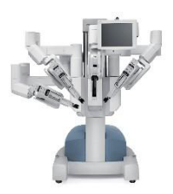
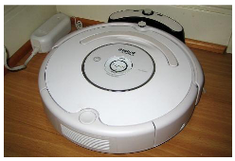
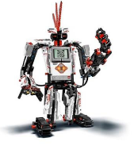
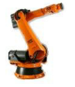
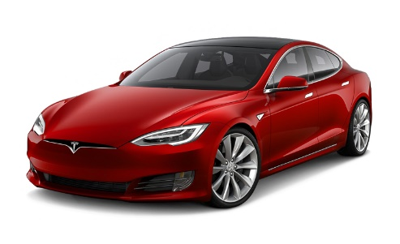
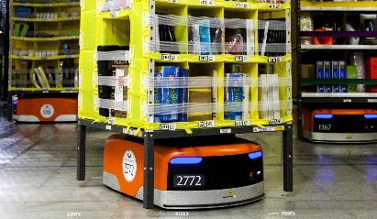
Introducción
Robots de servicio
Robots industriales
Robots médicos
Robots militares
Robots en docencia

Slide 4
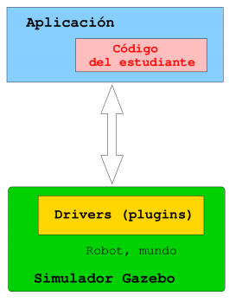
Introducción
JdeRobot-Academy
Entorno docente de robótica universitaria orientado a la práctica.
Inteligencia de los robots (no middleware).
Prácticas de drones, coches, visión...
Emplea Gazebo y Python.

Slide 5
Objetivos
Aumentar prácticas de JdeRobot-Academy
TeleTaxi.
Aspiradora autónoma.
Aparcamiento automático.
Enunciado Infraestructura Componente Solución de Evaluador
Académico referencia automático

Slide 6



Infraestructura
JdeRobot
Gazebo
OpenCV
Python
PyQt

Slide 7
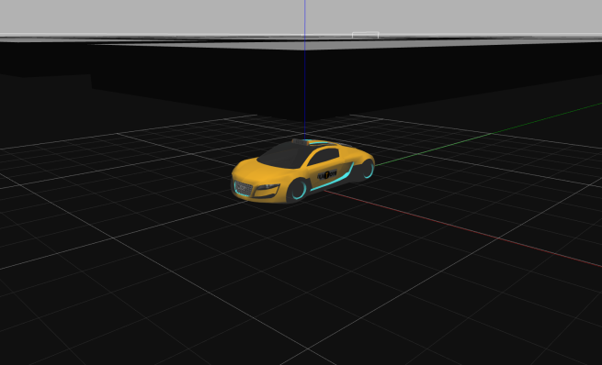
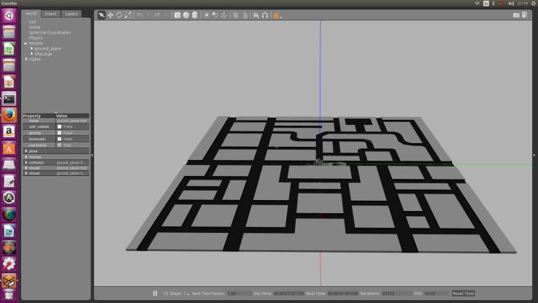
TeleTaxi
Infraestructura
Robot empleado: taxi_holo.
Modelo de ciudad: cityLarge.
Mundo Gazebo.

Slide 8
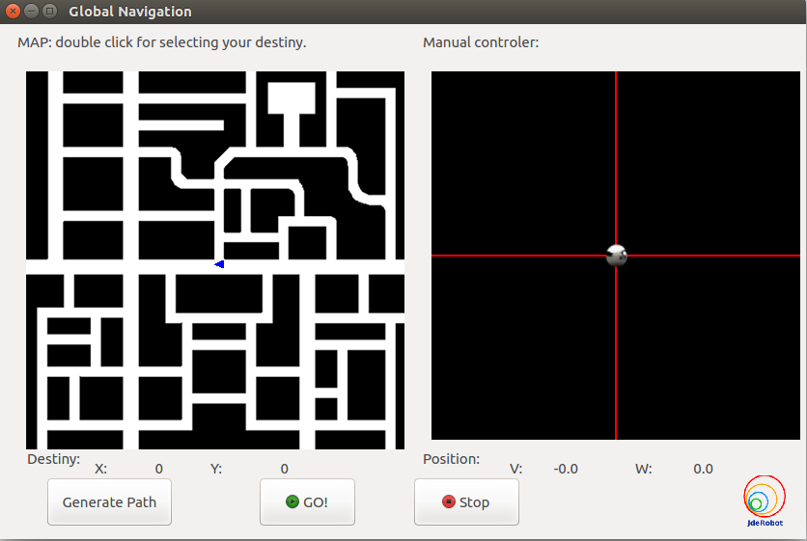
TeleTaxi
Componente académico
GUI: visor de parámetros.
API de sensores y actuadores.
Código auxiliar

Slide 9
TeleTaxi
Solución de referencia
Conoce el mapa.
GPS.
Destino fijado por el usuario.
Planificación + pilotaje.

Slide 10
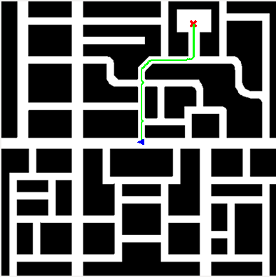
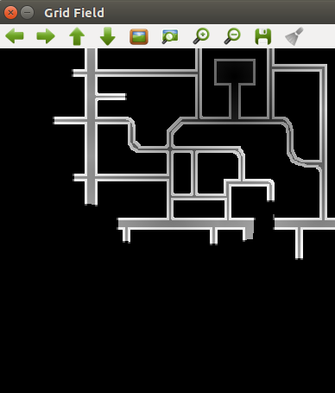
TeleTaxi
Solución de referencia: Planificación
Generación campo ficticio de navegación global.
Penalización por cercanía de obstáculos.
Cálculo de ruta ideal.

Slide 11
TeleTaxi
Solución de referencia: Pilotaje
Emplea información de la planificación.
Estimar posición del robot.
En cada iteración un objetivo.

Slide 12
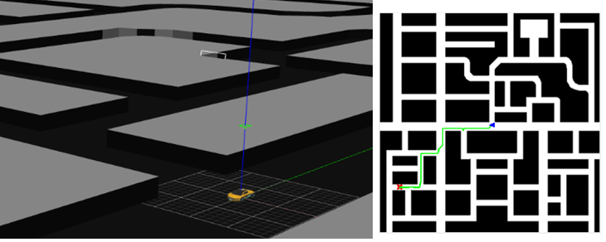
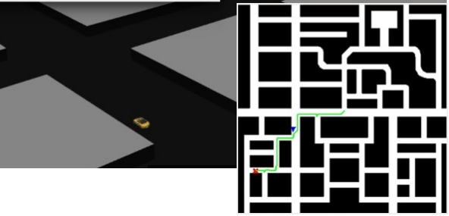
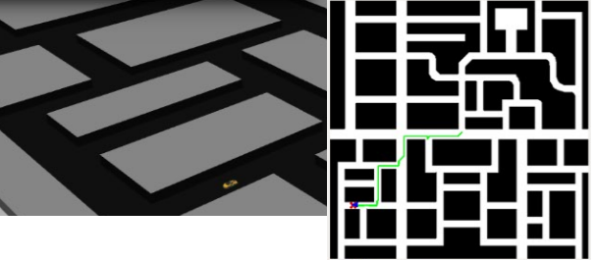
TeleTaxi
Solución de referencia

Slide 13
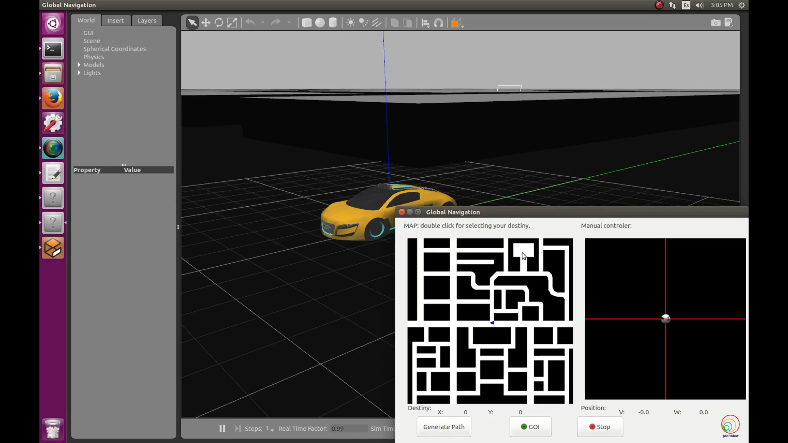
TeleTaxi
Solución de referencia

Slide 14
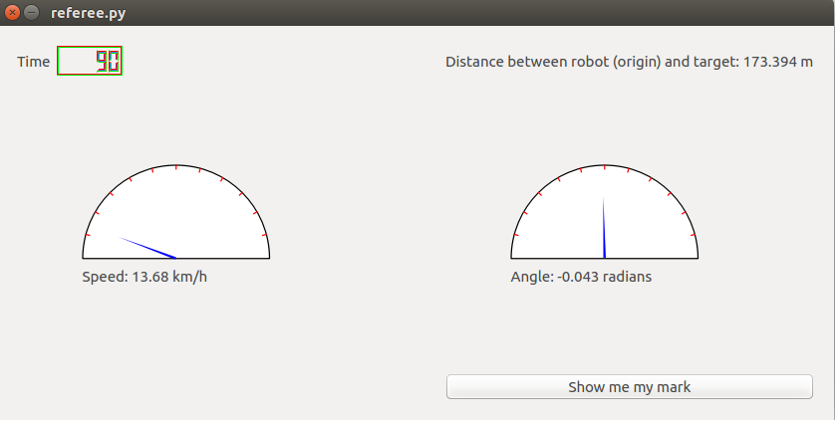
TeleTaxi
Evaluador automático

Slide 15
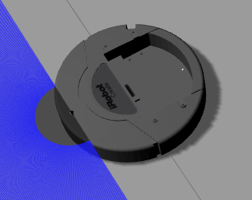
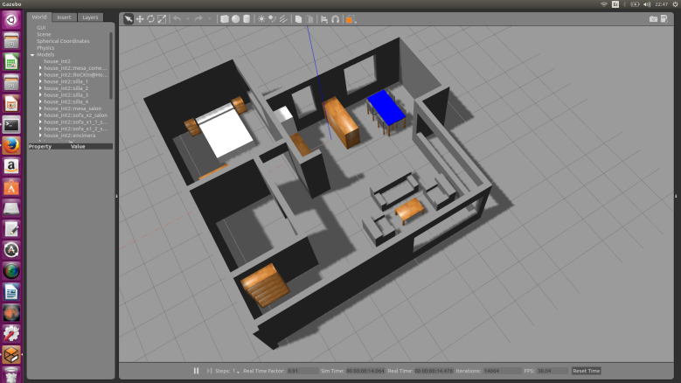
Aspiradora autónoma
Infraestructura
Robot empleado: Roomba:
Sensor láser.
Sensor bumper.
Modelo de casa.
Mundo de Gazebo.

Slide 16
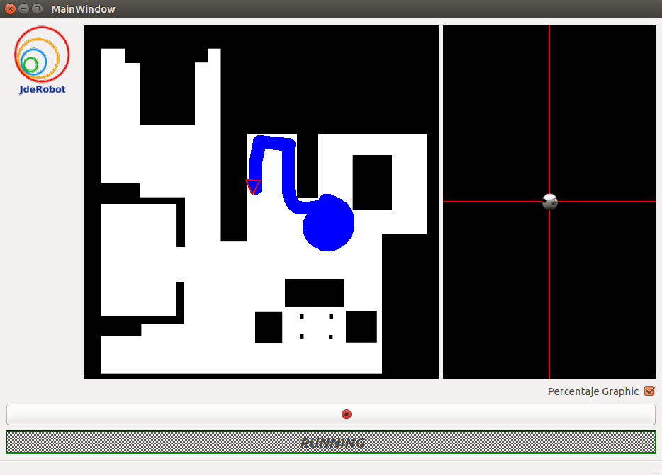
Aspiradora autónoma
Componente académico
GUI: visor de parámetros.
API de sensores y actuadores.
Código auxiliar.

Slide 17
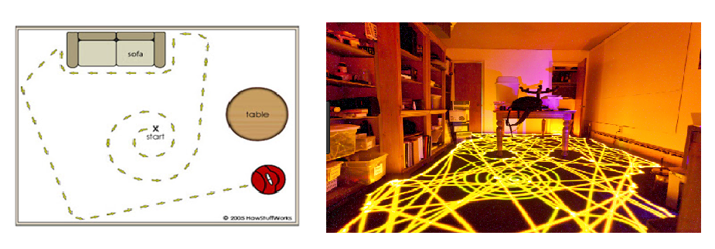
Aspiradora autónoma
Solución de referencia
Objetivo: recorrer el mayor porcentaje de casa.
El algoritmo sin autolocalización.
Algoritmo de modelos 500, 600, 700 y 800 de Roomba.

Slide 18
Aspiradora autónoma
Solución de referencia
Estado 1: patrón espiral.
Estado 2: Recorrer perímetro.
Estado 3: Cruce de habitación.

Slide 19
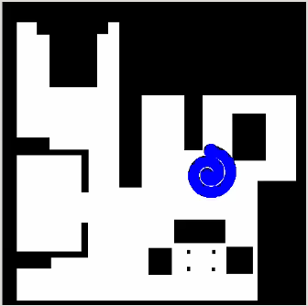
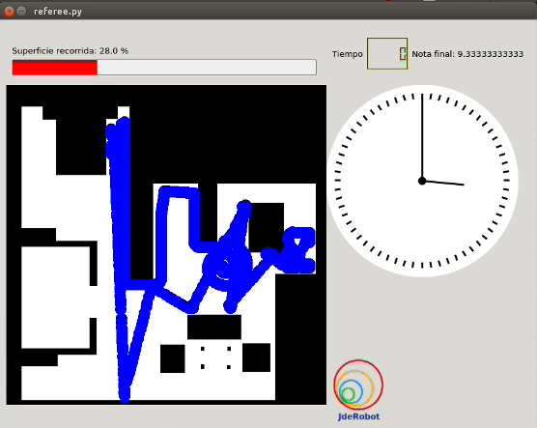
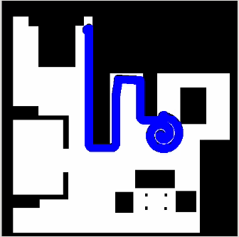
Aspiradora autónoma
Solución de referencia

Slide 20
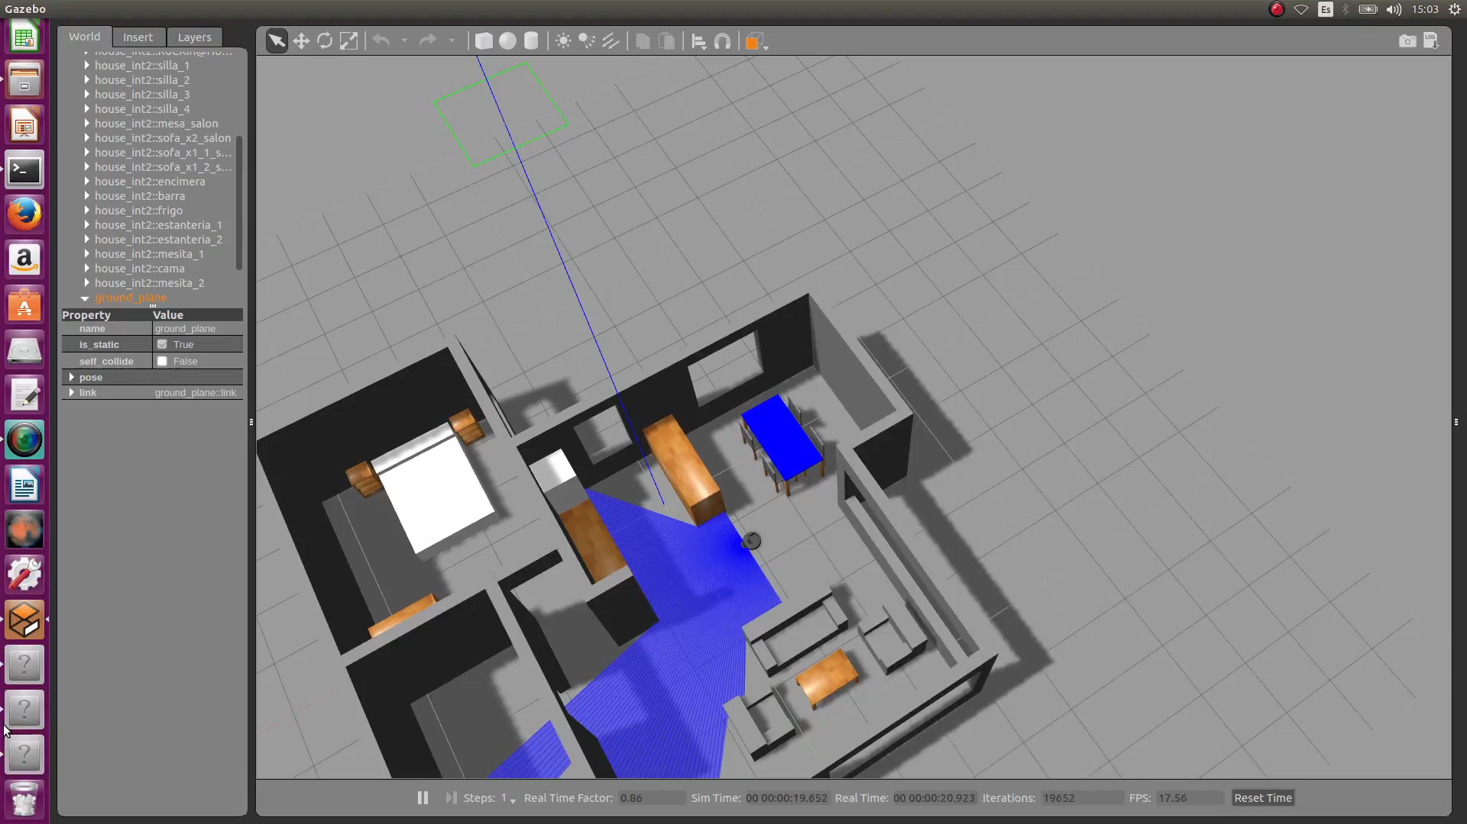
Aspiradora autónoma
Solución de referencia

Slide 21
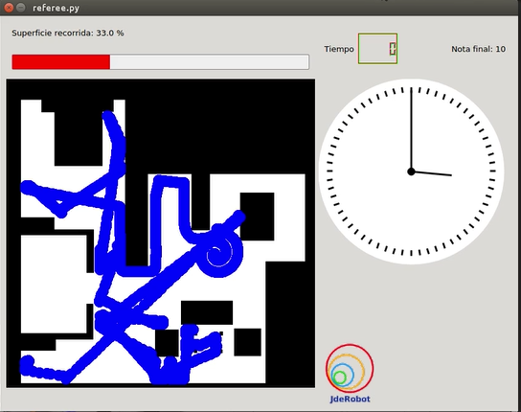
Aspiradora autónoma
Evaluador automático

Slide 22
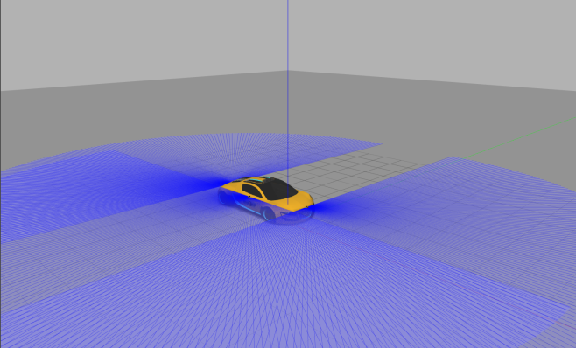
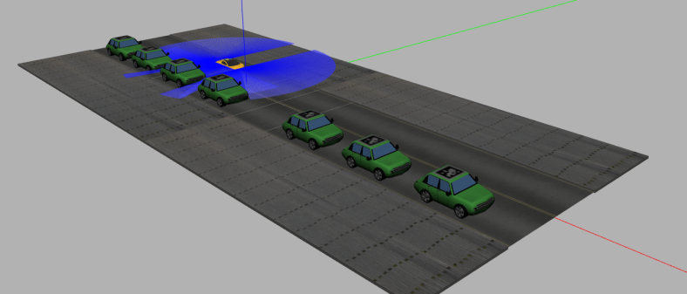
Aparcamiento automático
Infraestructura
Robot: Taxi_Holo_Laser.
3 sensores láser.
Modelo de acera.
Modelo: carNoMotor.
Mundo de Gazebo.

Slide 23
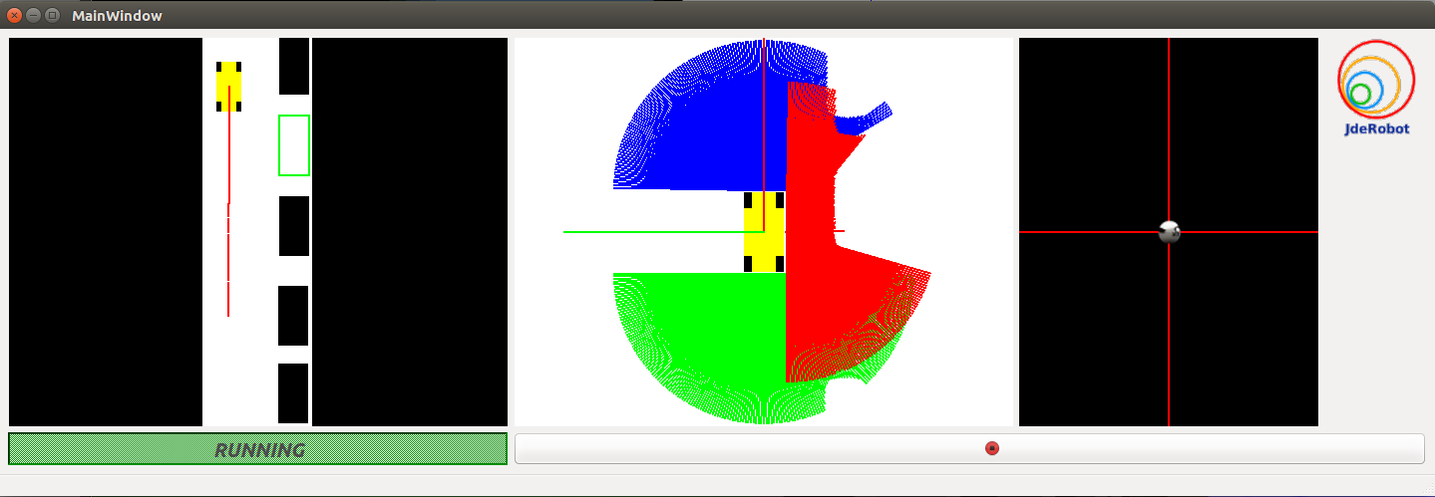
Aparcamiento automático
Componente académico
GUI: visor gráfico de parámetros.
API de sensores y actuadores.
Código auxiliar.

Slide 24
Aparcamiento automático
Solución de referencia
Objetivo: encontrar plaza de aparcamiento y aparcar.
Datos sensoriales.
Orientación del taxi.
Solución “ad hoc”.

Slide 25
Aparcamiento automático
Solución de referencia
Estado 1: velocidad constante.
Estado 2: Para.
Estado 3: Giro atrás hacia derecha.
Estado 4: Giro atrás hacia izquierda.
Estado 5: Rectificación.

Slide 26
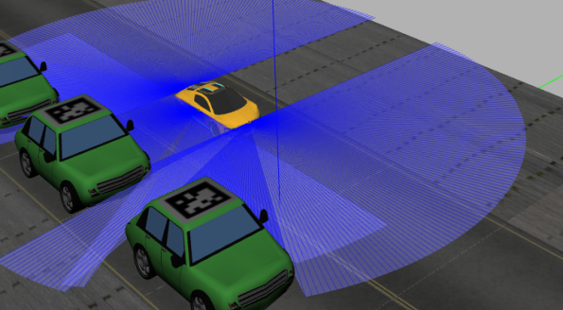
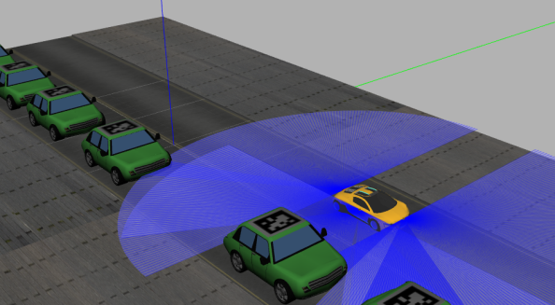
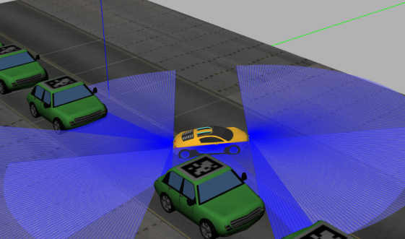
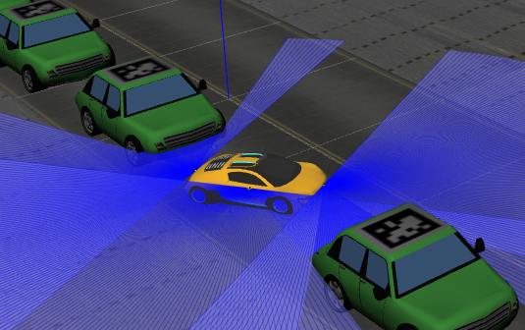
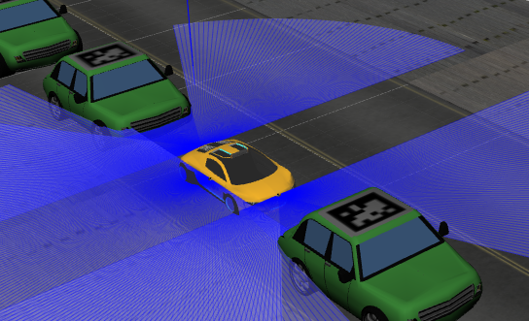
Aparcamiento automático
Solución de referencia

Slide 27
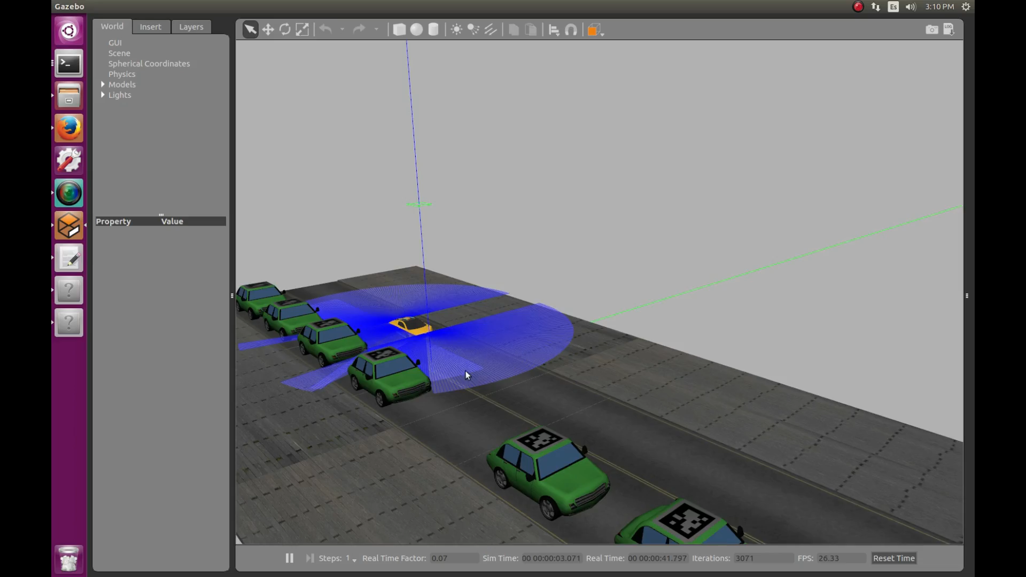
Aparcamiento automático
Solución de referencia

Slide 28
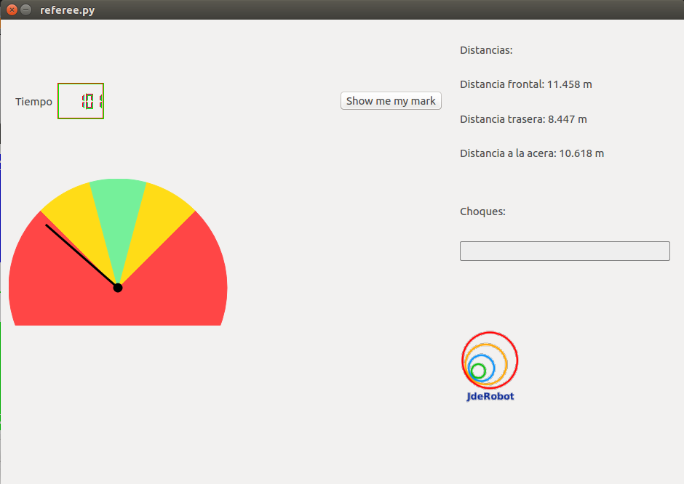
Aparcamiento automático
Evaluador automático

Slide 29
Conclusiones
Conclusiones
Objetivo cumplido: Ampliar y mejorar el conjunto de prácticas JdeRobot-Academy.
“TeleTaxi”.
“Aspiradora autónoma”
“Aparcamiento automático”.
Enunciado Infraestructura Componente Solución de Evaluador
Académico referencia automático

Slide 30
Conclusiones
Trabajos futuros
Uso de robots reales.
“TeleTaxi”: otras técnicas de planificación.
“Aparcamiento automático”: Planificación con OMPL.

Slide 31
Enlaces
Enlaces
Mediawiki: http://jderobot.org/Vmartinezf-tfg
Repositorio: https://github.com/RoboticsURJC-students/2016-tfg-vanessa-fernandez

